Slide 1
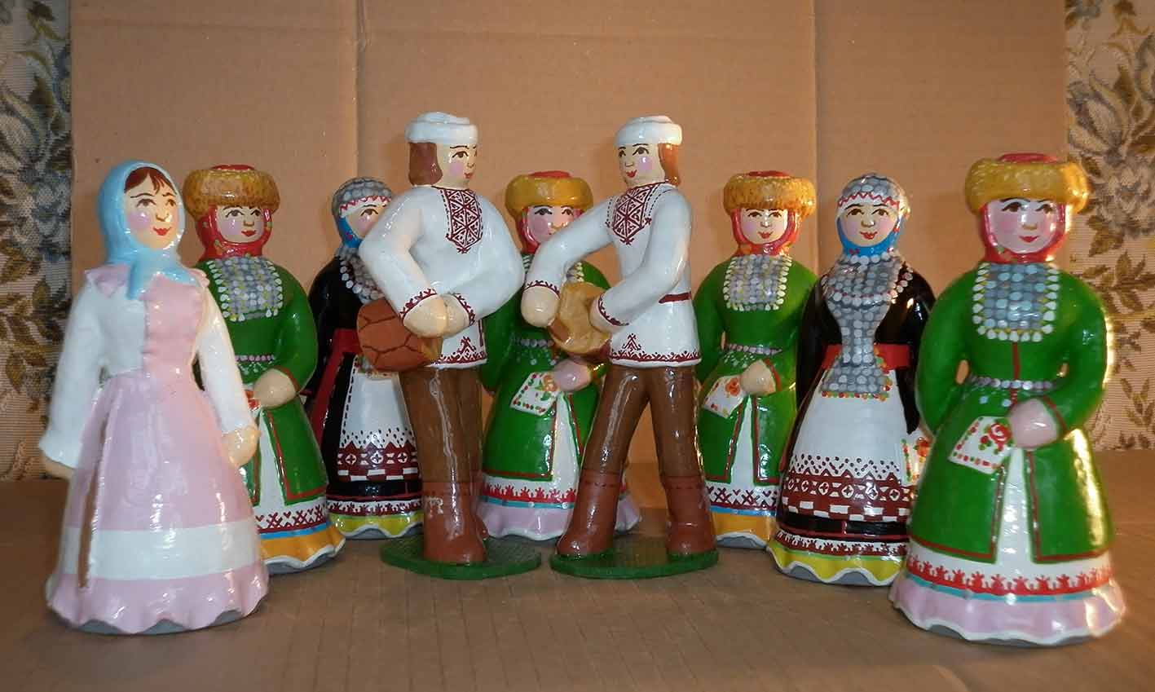

Республика
Марий эл.
Выполнила воспитатель МАДОУ №23 Прокофьева Л.М

Slide 2
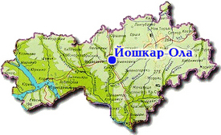
Республика Марий Эл расположена в центре европейской части России, преимущественно на левобережье реки Волги. Площадь Марий Эл - 23,4 тыс. кв. км. Протяженность территории республики с севера на юг достигает 150 км с запада на восток составляет 275 км С севера, северо-востока и востока она граничит с Кировской областью, с юго-востока и юга - с Республиками Татарстан и Чувашия, а на западе и северо-западе - с Нижегородской областью.

Slide 3


Герб

Slide 4

Флаг

Slide 5
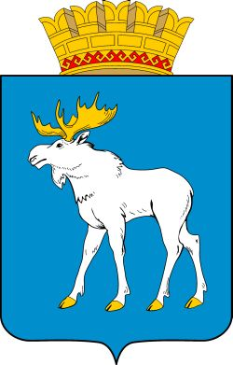
Столица Республики Марий Эл :Йошкар-Ола
Город был основан в 1584 году указом царя Фёдора Иоанновича, назывался Царевококшайск и представлял собой военное укрепление на реке Кокшаге. Позже город был переименован в Краснококшайск, затем, в начале 20 века, в Йошкар-Олу.

Slide 6
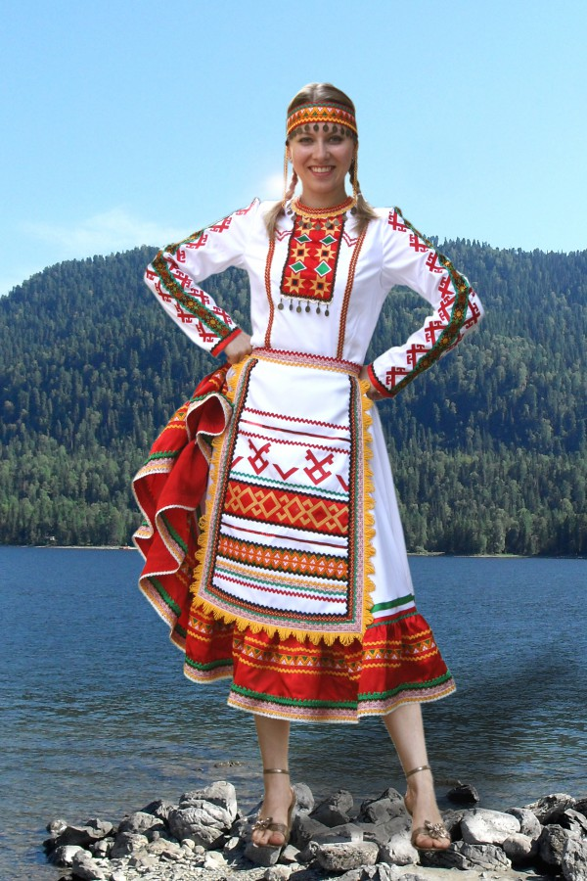
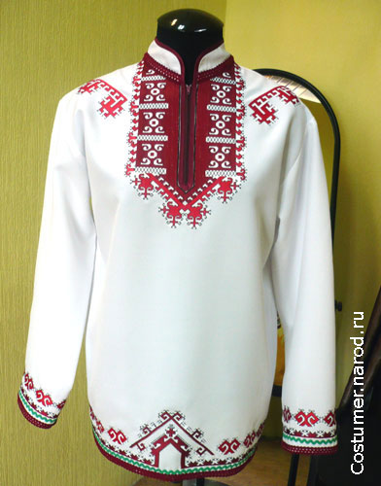
Марийский народный костюм

Slide 7

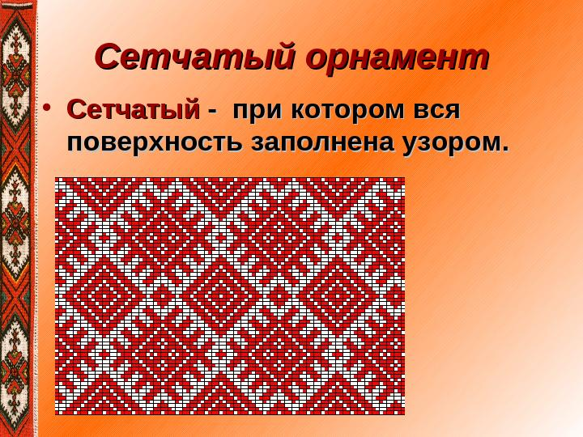

Slide 8

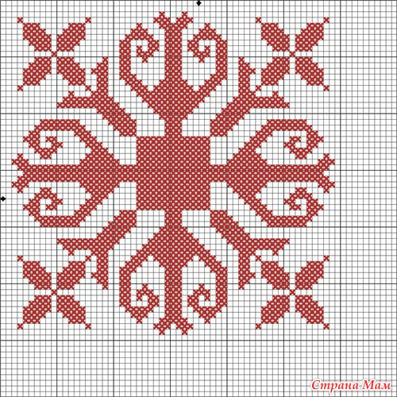
Элемент узора

Slide 9
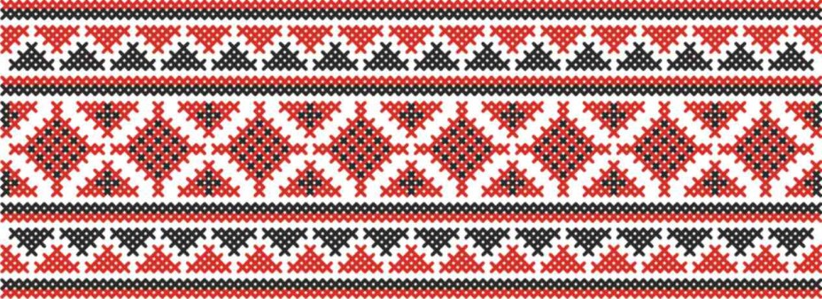
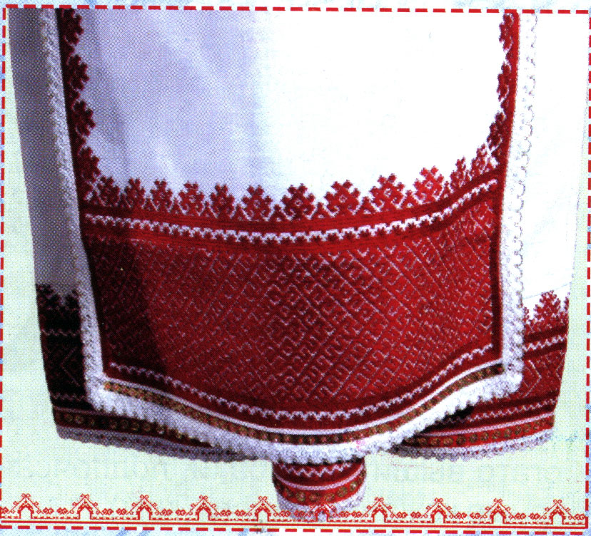
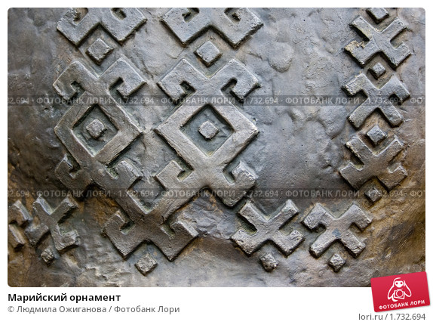
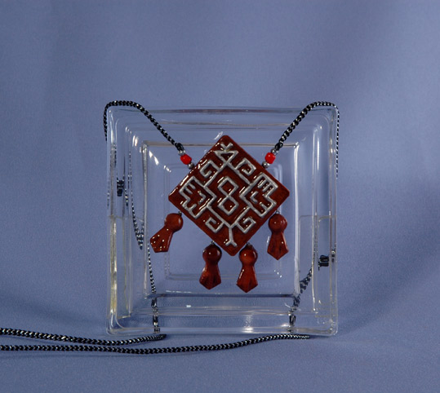

Slide 10
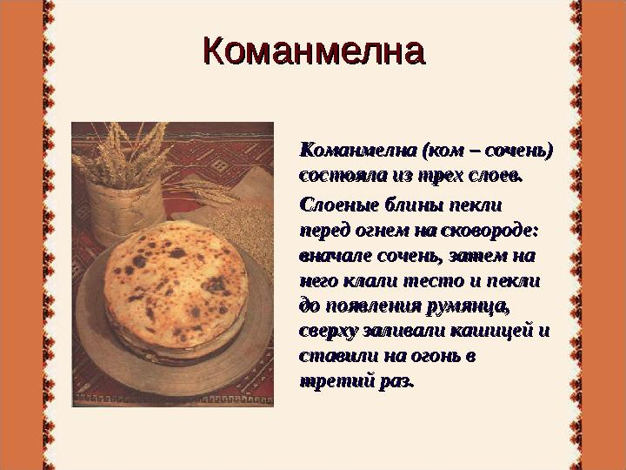
Марийское национальное блюдо.

Slide 11
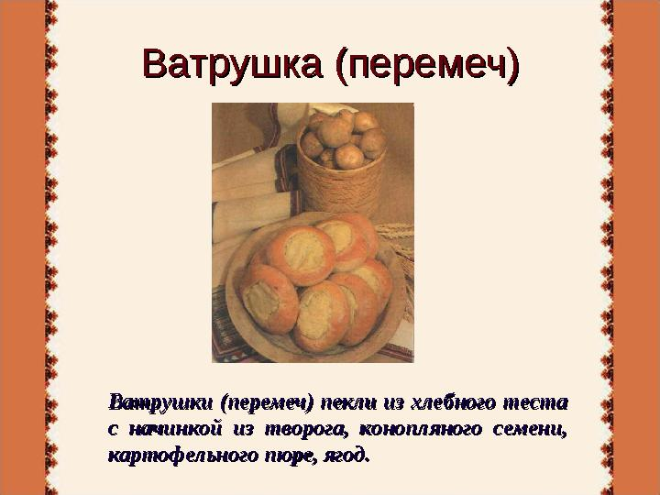

Slide 12
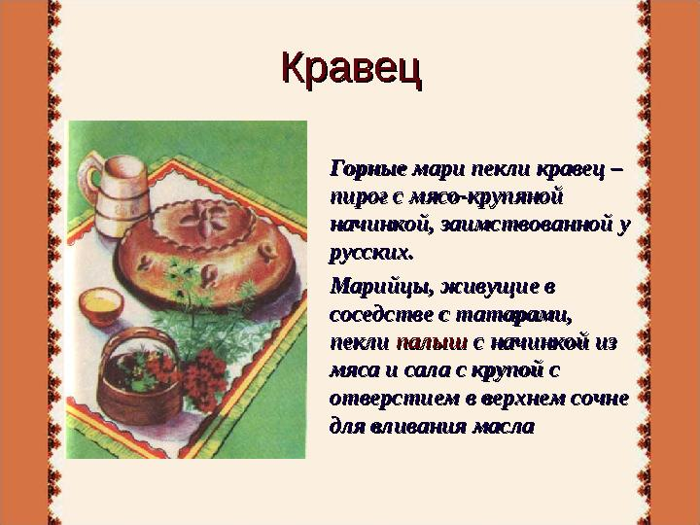

Slide 13


Slide 14

Марийские национальные игры.
*Бой петухов.
*Беляши.
*Катание мяча.

Slide 15
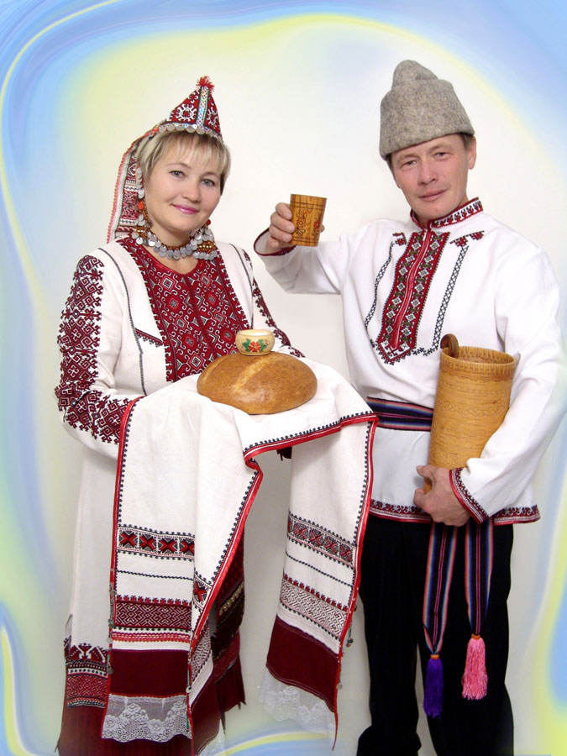
Спасибо за внимание.

